Slide 1
SpringerLink
武汉纺织大学图书馆在线资源使用帮助 之

Slide 2
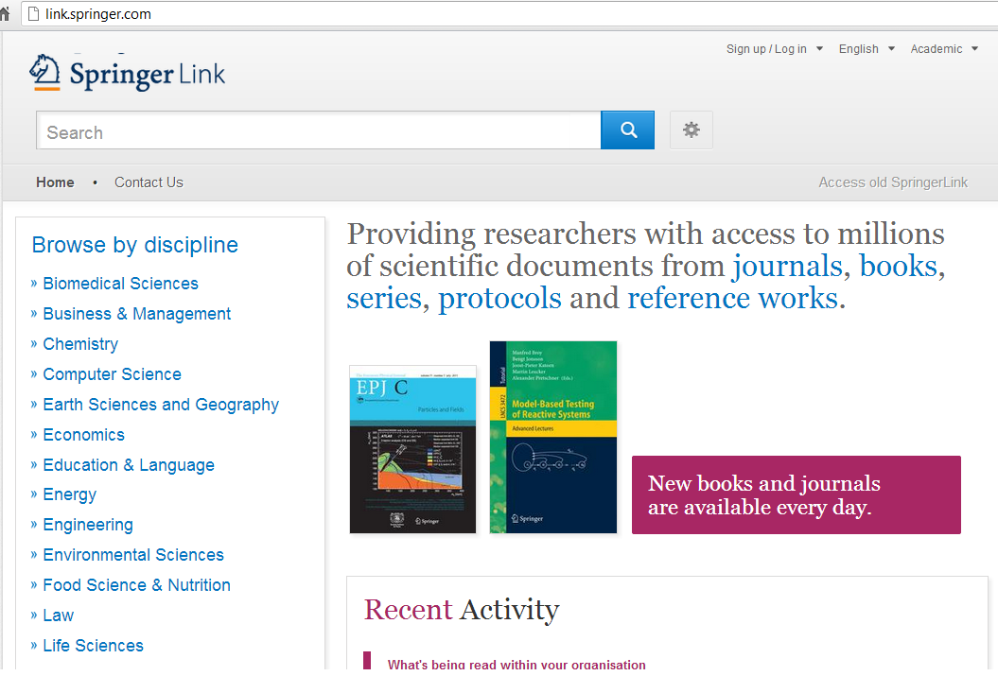
新的 URL地址: link.springer.com

Slide 3
新平台速度更快
页面平均下载时间
页面平均下载时间

Slide 4
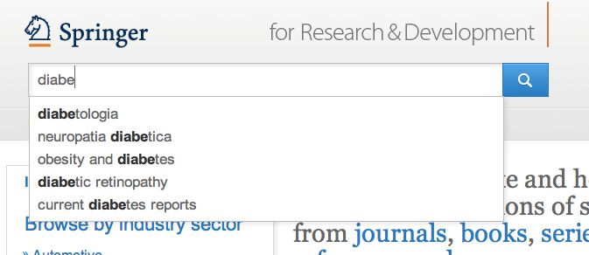
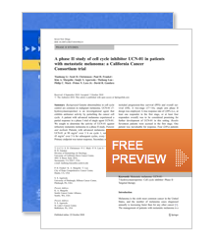
新平台添加了更多新功能:
搜索自动建议功能（以Google关键字数据为准）
每个文件可以预览两页（不
仅限于浏览图书章节）
显示所有查询结果

Slide 5
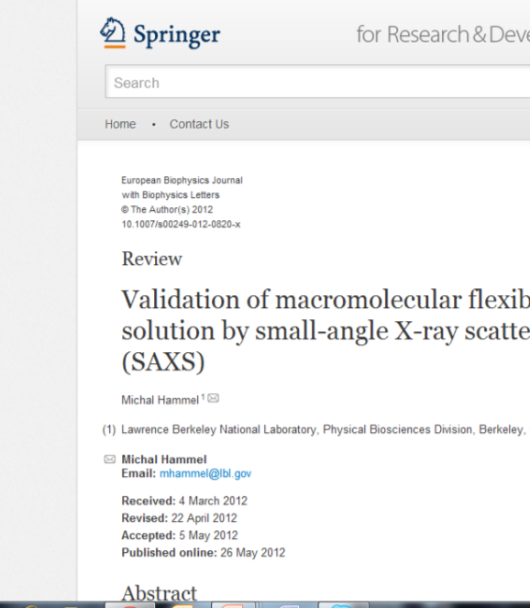
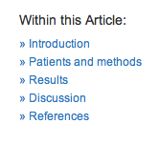
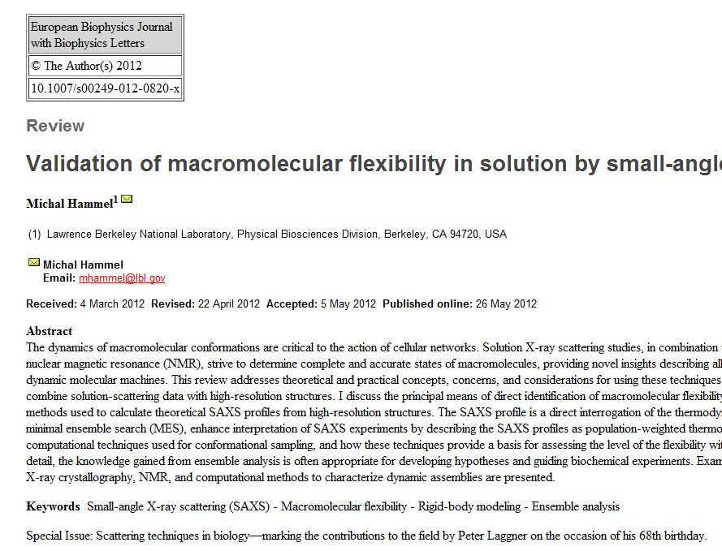
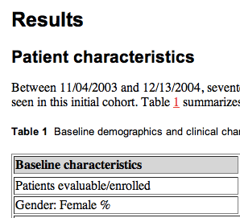
更多新功能：
直接链接到HTML部分
改进后的 HTML

Slide 6
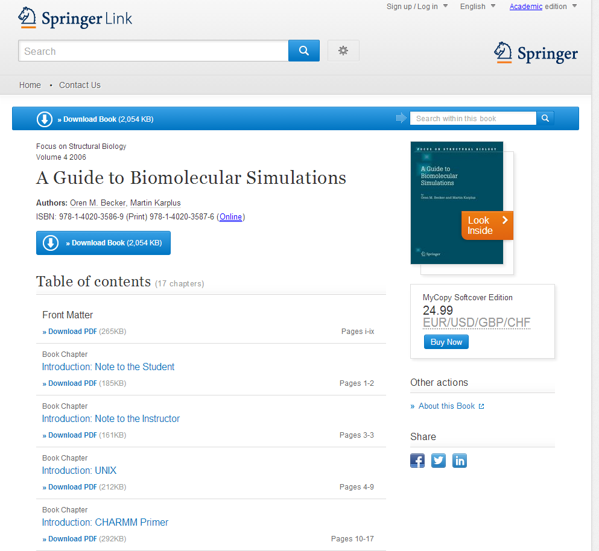
更多新功能：
增加一键下载
整本电子图书功能

Slide 7
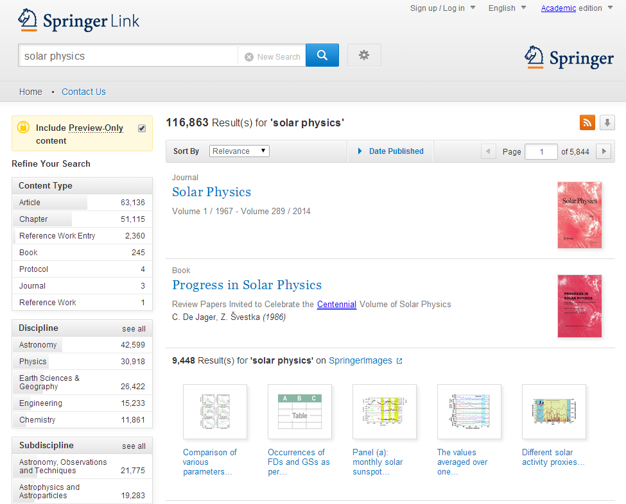
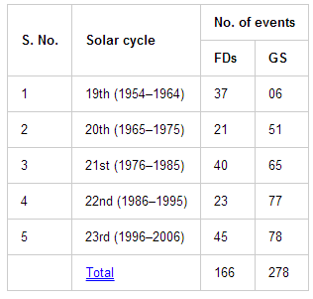
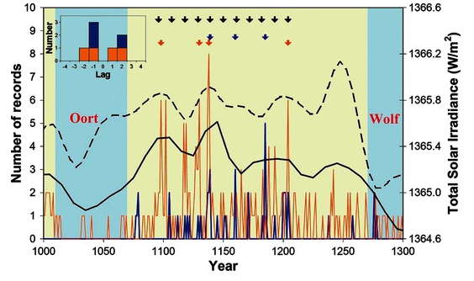
更多新功能：
相关图片及表格可
以在搜索结果页面
中显示

Slide 8
更多新功能:
提供COUNTER R4形式的使用情况报告
提供SUSHI协议标准
如需了解如何使用该项服务，请参见http://link.live.springer.com/admin/counter4/faq

Slide 9
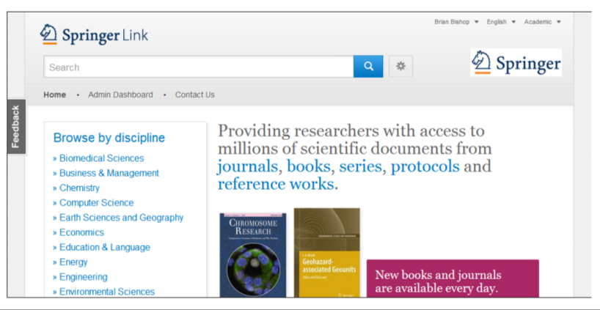
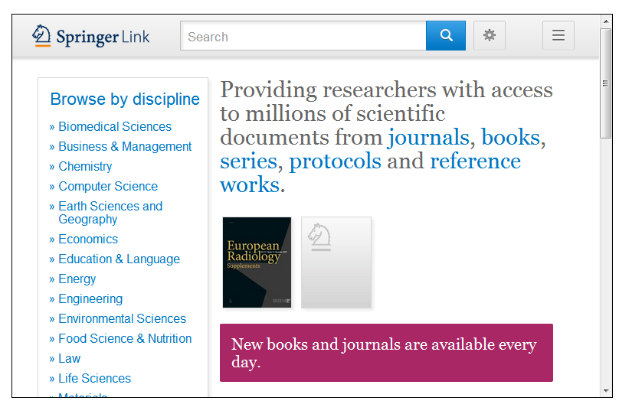
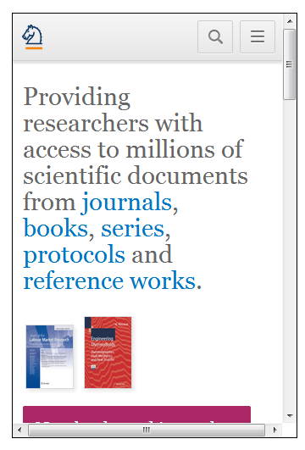
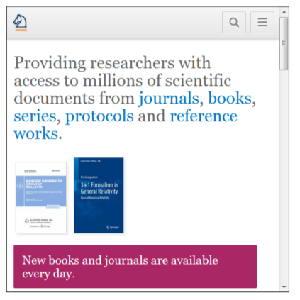
新平台适应各种移动终端、智能手机
网络响应设计让所有移动设备具有最佳视觉效果
普通电脑桌面
平板电脑（终端）桌面
手机-竖版桌面
手机-横版桌面

Slide 10
主页
3个部分:搜索 - 浏览 - 内容
以不同的颜色来识别用户或匿名用户
具有可识别功能
匿名用户
公司用户
公司标识
搜索功能
按行业浏览
按内容浏览

Slide 11
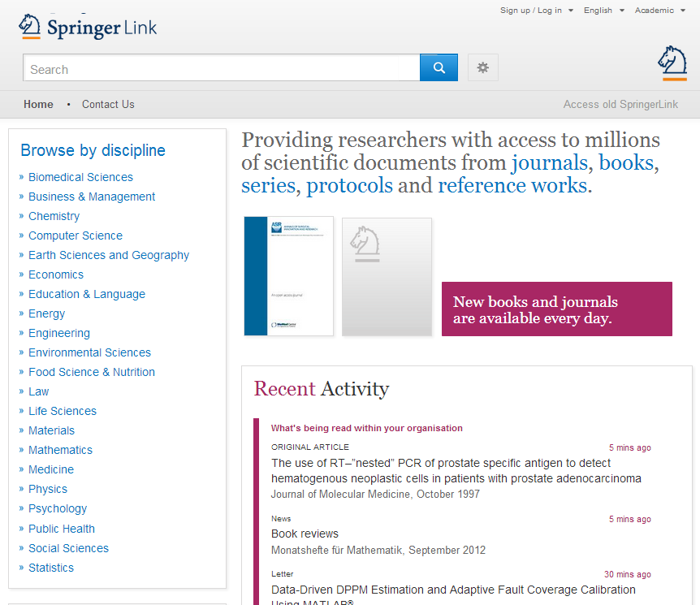
主页
主页分成三个部分:
搜索功能
浏览功能
根据您的个人资料提供的相关内容
搜索
浏览
内容

Slide 12
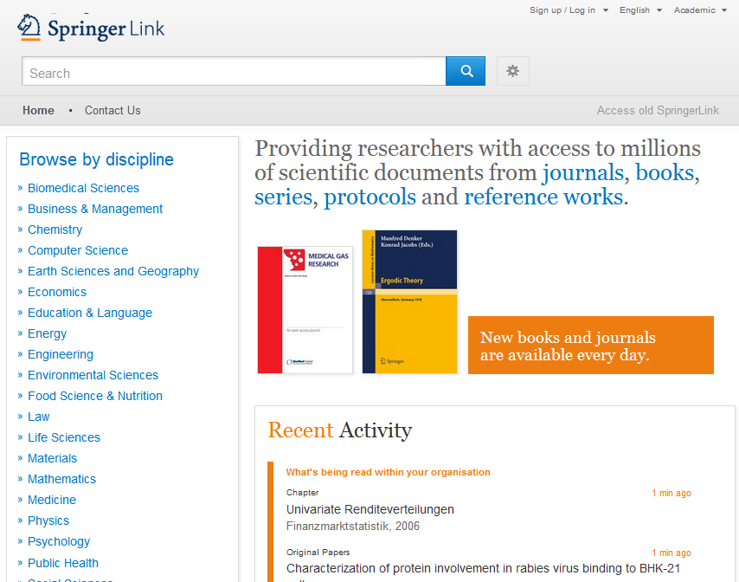
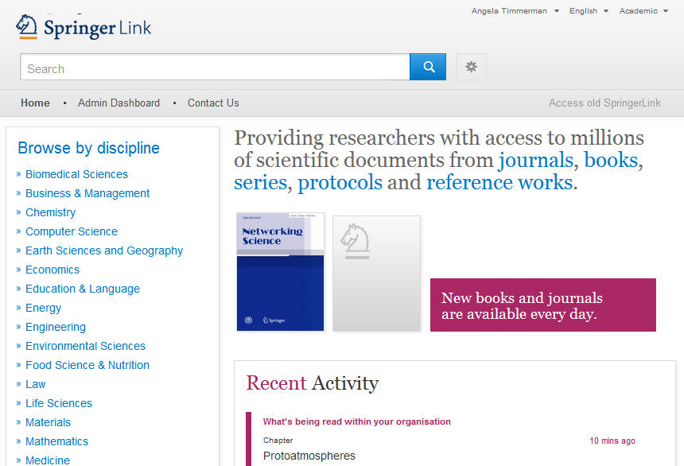
主页
内容区域
在内容区域内会按颜色识别客户类别:
橙色代表匿名用户
粉色代表可识别客户
(1)
(2)

Slide 13
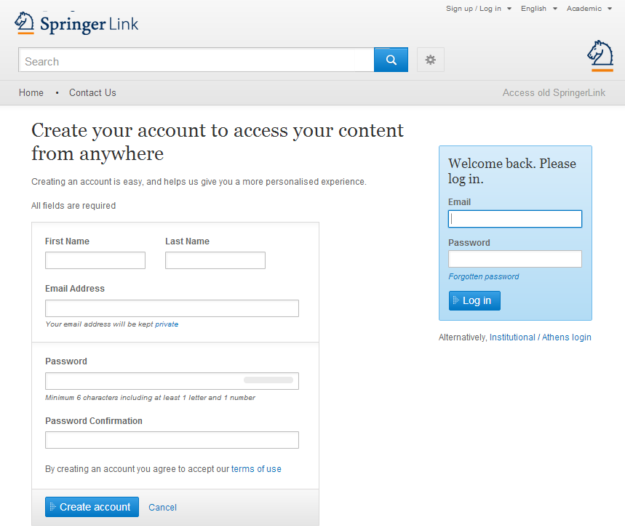
主页: 可识别用户 VS 匿名用户
(1)
识别功能
当某用户在可识别的IP范围内登入http://link.springer.com
时，该用户将自动识别为该机构的一部分
同时，用户登入时所用的邮箱和密码也可以进行识别：
1.点击注册/登录（Sign Up/Login）
2. 注册并建立账户 （Sign up to create an account）
3. 或者在任何地点登入到您的收藏页面
(2)
(3)

Slide 14
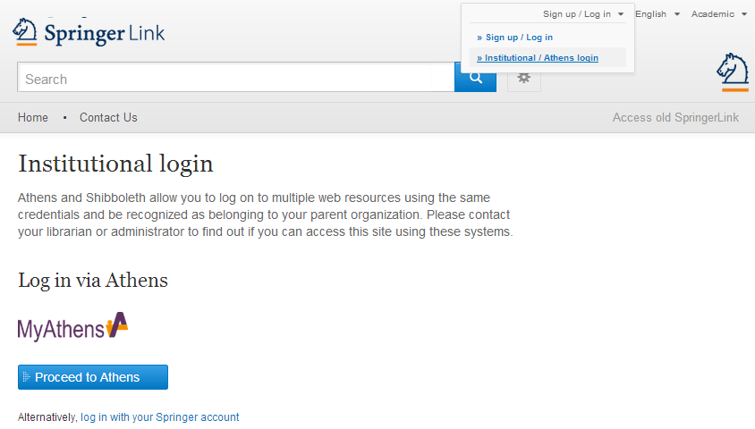
机构/ Athens 登录

Slide 15
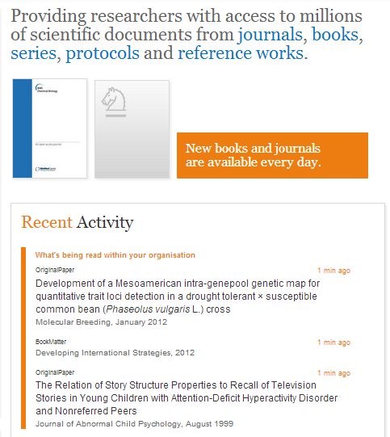
主页- 匿名用户
匿名用户:
如果您匿名登录，“活动” （Activity）将显示为橙色
在该区域中，您将获得所有最近期的下载列表

Slide 16
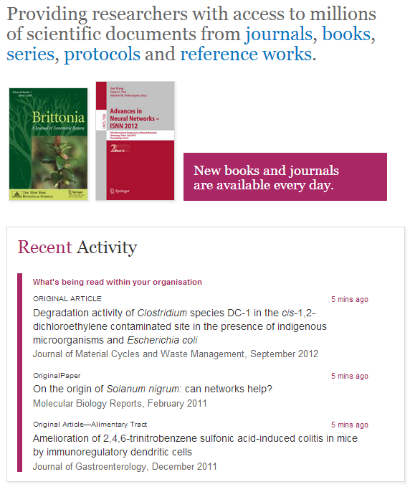
主页 – 可识别的机构用户
机构用户:
如果您以机构名义登入， “活动 ”（Activity）将显示为粉红色
在该区域内，您将会看到您所在机构最近期的下载列表

Slide 17
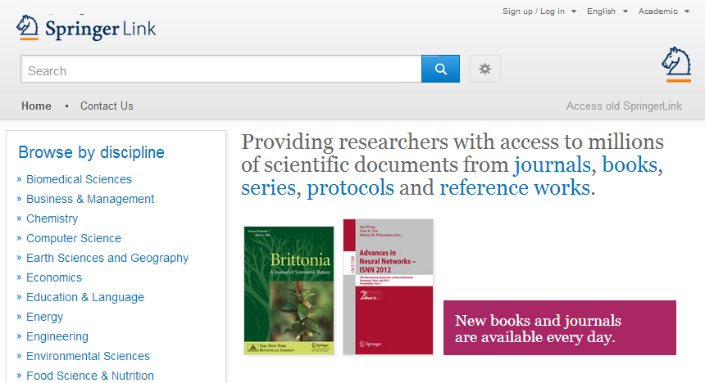
机构标识
机构标识
对于公司用户，您可以将该公司的标识加入到Springer网站页眉
SpringerLink数据库管理员可以进行此操作

Slide 18
搜索
搜索:
大多数用户通过搜索功能浏览我们的内容，因此在主页上搜索功能是最明显和最突出的
2. 同时主页还提供高 级搜索和搜索帮助
(1)
(2)

Slide 19
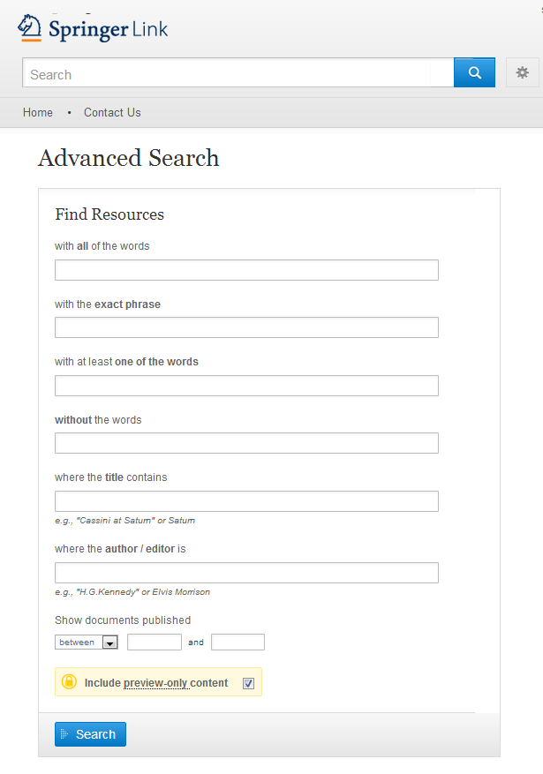
高级搜索选项
用户可以通过使用高级搜索选项进一步缩小搜索范围
用户也可以限定在该机构的访问权限内搜索

Slide 20
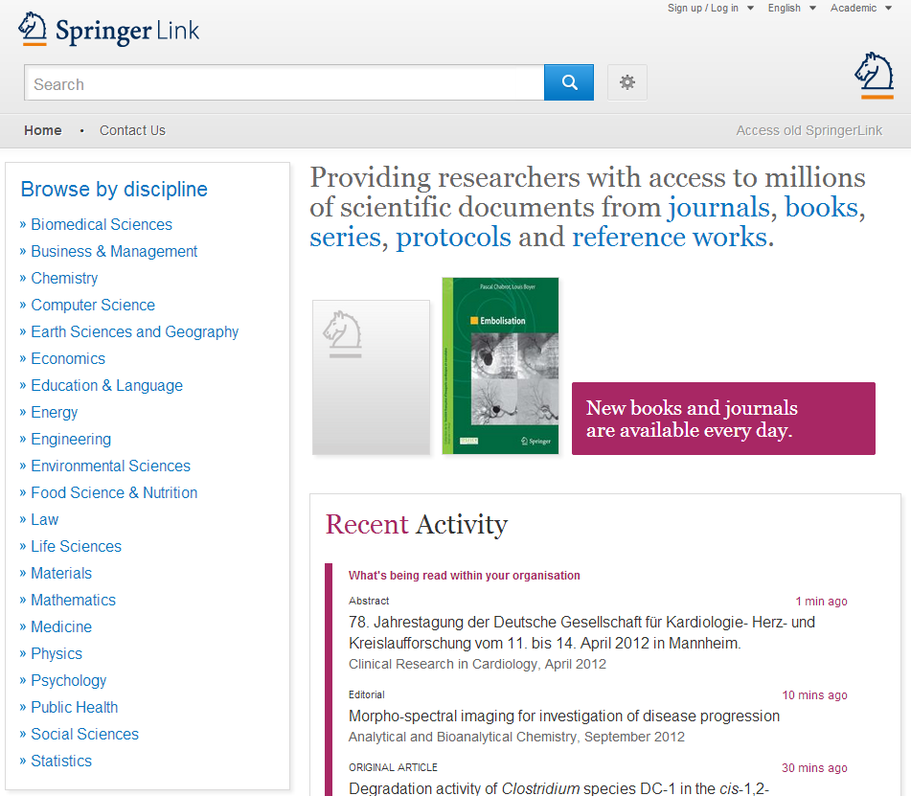
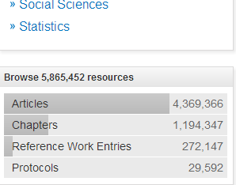
浏览
浏览:
在页面左方的框中，浏览功能按学科分类
如果您点击某个学科，您将会进入到该学科的新页面
您也可以按内容的类型来浏览
在学科导航框的下方，您可以找到详细的内容类型:
（期刊）文章
参考文献
(图书) 章节
实验室指南

Slide 21
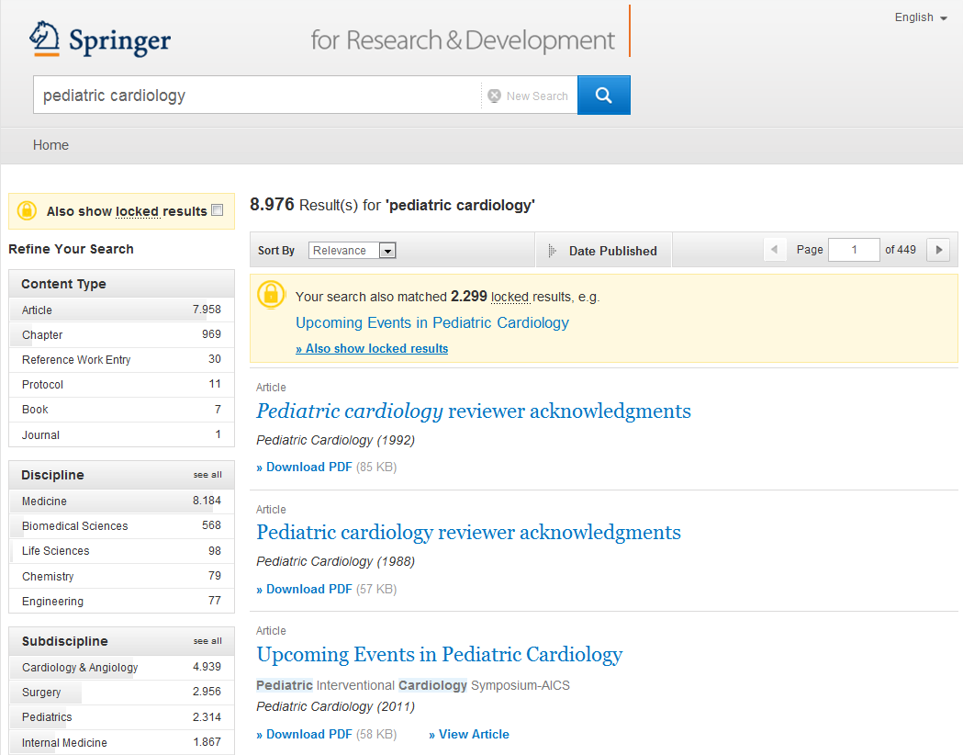
搜索结果页面
搜索结果:
您可以在页面右下角找到搜索结果列表
在默认情况下，将显示所有的搜索结果
如果您只想看到权限范围内的搜索结果，取消黄色框上的勾选

Slide 22
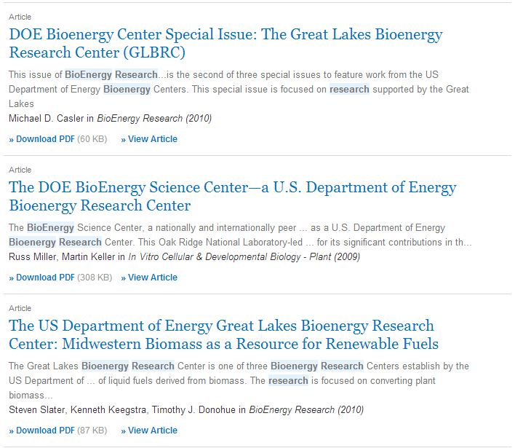
搜索结果页面
搜索结果页面的列表结构:
内容类型
内容标题
内容描述
所列内容的作者
在何处以何种产品形式出版
全文下载PDF或以HTML格式浏览
(1)
(2)
(3)
(4)
(5)
(6)

Slide 23
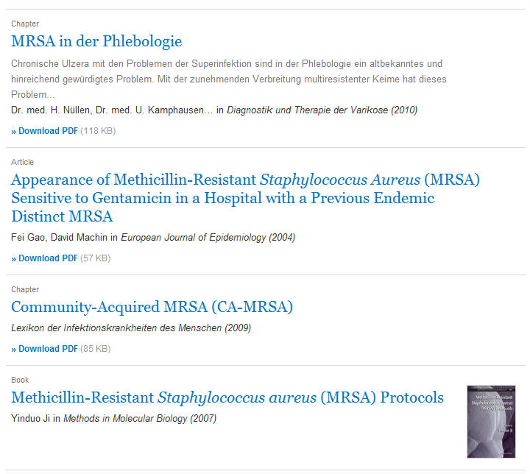
搜索结果页面
(1)
内容类型
搜索结果将会有以下类型:
较大的分类:
丛书 (图书)
图书 (章节或指南)
期刊（文章）
参考工具书
细分:
章节
指南
文章
参考工具书条目

Slide 24
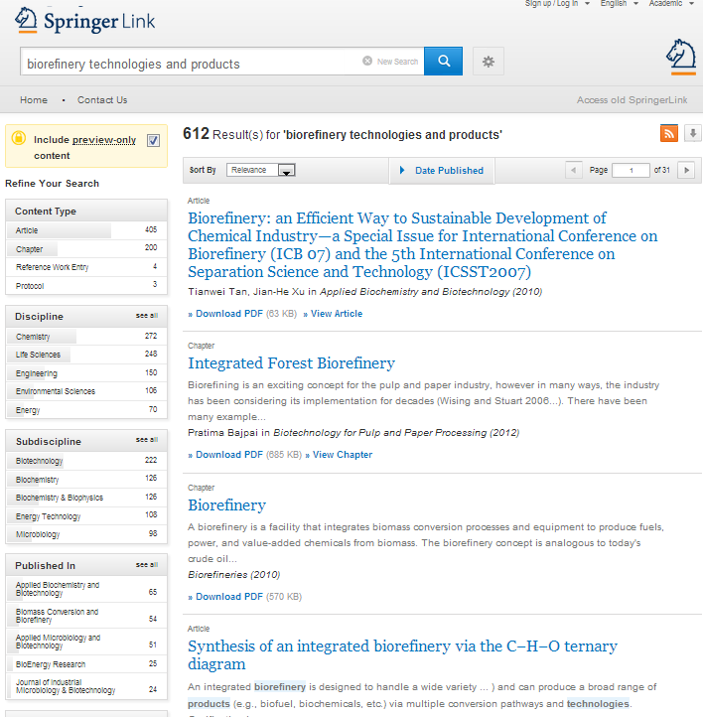
搜索结果页面
聚类选项:
在页面左方有聚类选项帮助您优化搜索结果
聚类选项包括:
内容类型
学科
子学科
出版于…
作者
语言

Slide 25
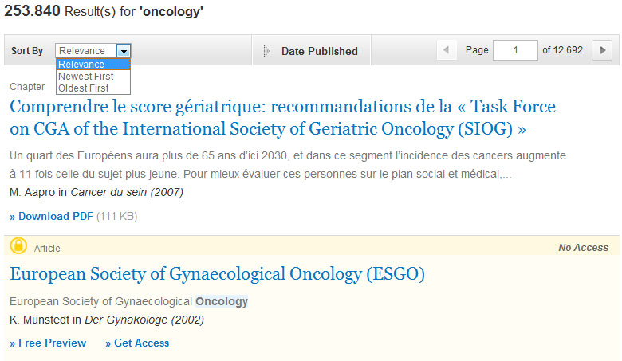
搜索结果页面
分类
预设情况下，搜索结果按相关性排序
更多搜索排序选项:
按时间顺序由新到旧排序
按时间顺序由旧到新排序

Slide 26
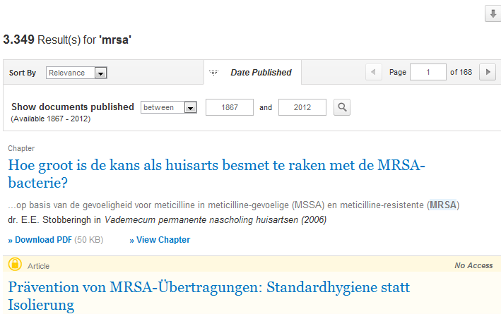
搜索结果页面
按出版年限搜索
您可以精确定位到某出版年限
2. 页码
在搜索时，您可以输入页码跳转到任何页面
3. 下载列表:
在页码右上方，点击箭头可以下载CSV格式文件
(3)
(1)
(2)

Slide 27
产品页面
产品页面- 蓝色条状框
开放获取标记
期刊
图书
参考工具书
丛书
实验指南

Slide 28
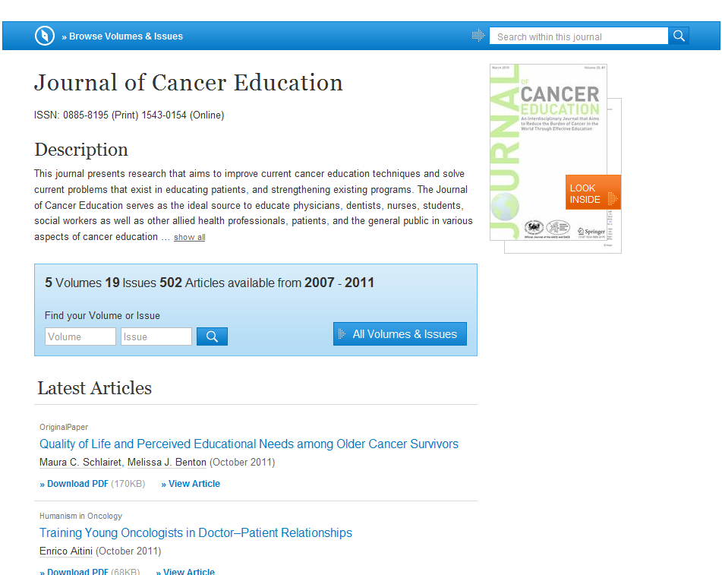
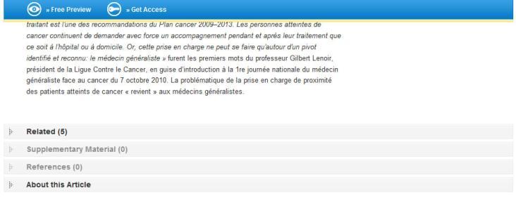
产品页面
蓝色条状框
在页面的最上方，即使页面向下卷动，蓝条状框将一直显示
此功能在不同的页面会有不同的显示

Slide 29
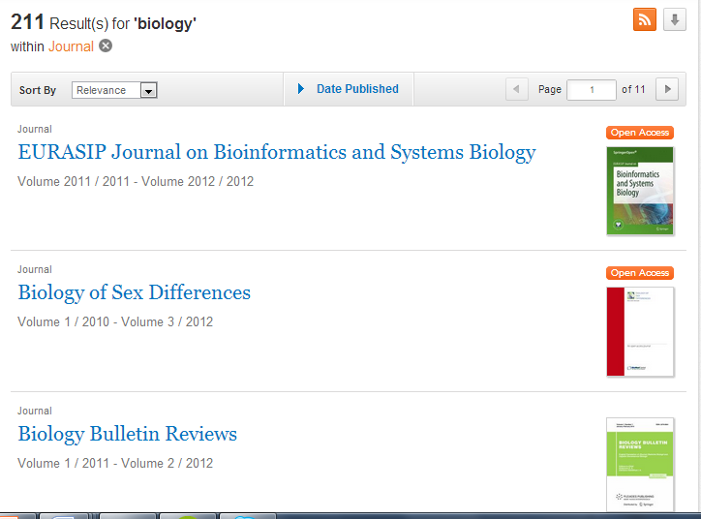
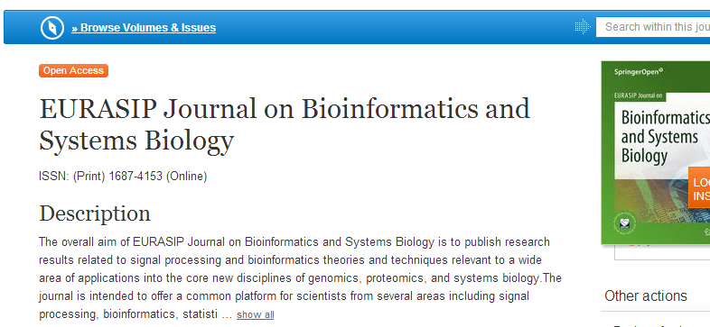
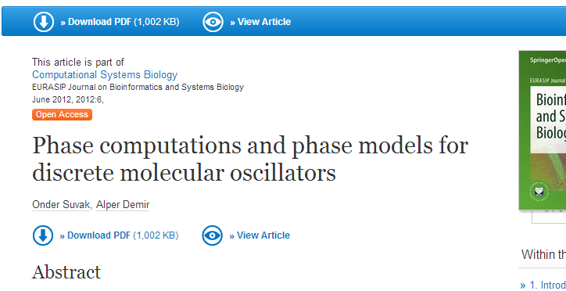
开放获取标记
开放获取标记在以下内容页面显示:
文章/章节页面
搜索结果页面
期刊/ 图书主页
(1)
(2)
(3)

Slide 30
期刊主页
功能概述
在此期刊内容中搜索
在此期刊内按关键词搜索
卷和期的导航
所有卷和期的搜索结果
关于此期刊

Slide 31
期刊主页
(1)
(2)
功能预览:
浏览卷和期
在此期刊内搜索
期刊标题
期刊 ISSN
期刊描述
卷和期的导航
最新文章列表
期刊封面
查看内容
(3)
(4)
(8)
(5)
(9)
(6)
(7)

Slide 32
期刊主页– 在此期刊内搜索
在此期刊内搜索:
如果您想要搜索相关文章，可以在该期刊内搜索
搜索结果将以列表形式显示，跳转到新的页面

Slide 33
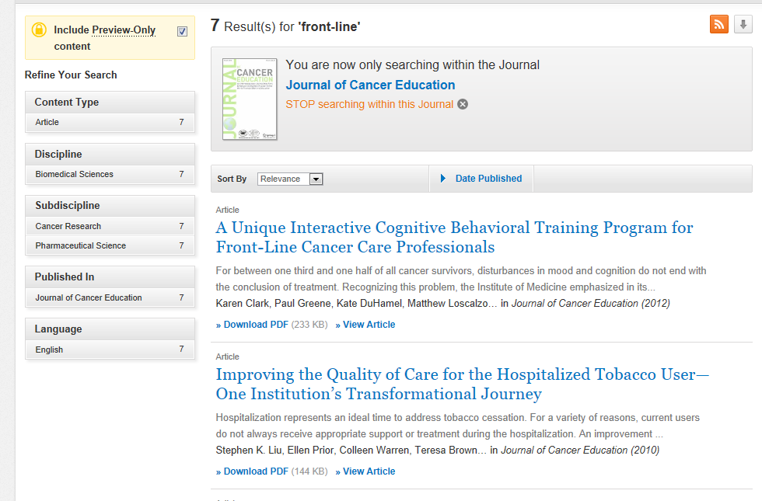
搜索结果页面
在此期刊内用关键词搜索:
在搜索列表的上方会显示搜索条件和期刊名称

Slide 34
期刊主页
(3)
卷和期导航：
在该主页内容描述的下方蓝色框中，您可以搜索到具体的卷和期
如果您想要浏览所有的卷和期，您可以按下“All Volumes and Issues”选项
您也可以使用主页上方的链接，浏览卷和期“Browse Volumes & Issues”
(1)
(2)

Slide 35
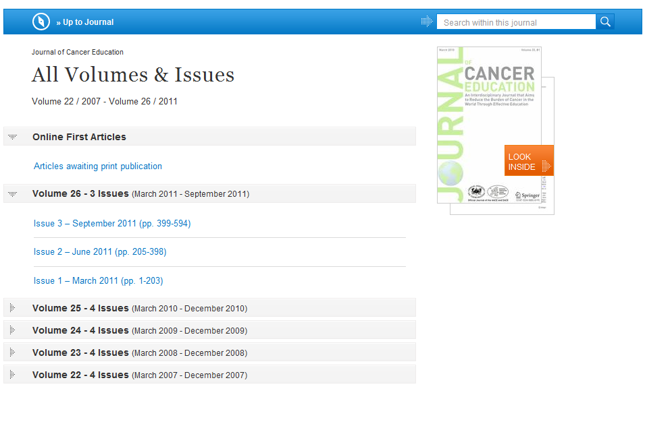
期刊主页
所有的卷和期
在页面上方，您可以看到最新的内容链接
过往期刊将会以灰色显示
点击此卷显示条，您可以看到该卷的内容
(1)
(3)
(2)

Slide 36
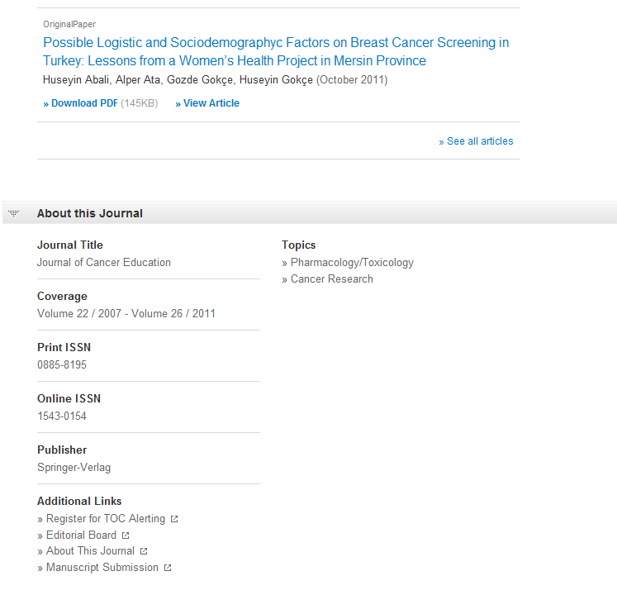
关于此期刊
在期刊主页的下方，你会看到详细的信息:
在页面左侧，您可以看到书目信息
在页面下方，您看到由springer.com提供的额外链接“Additional Links”:
TOC提醒注册
投稿
编辑信息
更多信息
3. 主题 这些链接指向一个相关主题的搜索结果列表，列表中关键词无链接
期刊主页
(3)
(1)
(2)

Slide 37
期刊文章
功能概述
“下载 PDF”（Download PDF） 和“内容查看”（Look Inside）的不同之处
文章浏览
标题和作者信息
摘要/ “Within this Article” 链接
相关内容
补充材料
关于此文章

Slide 38
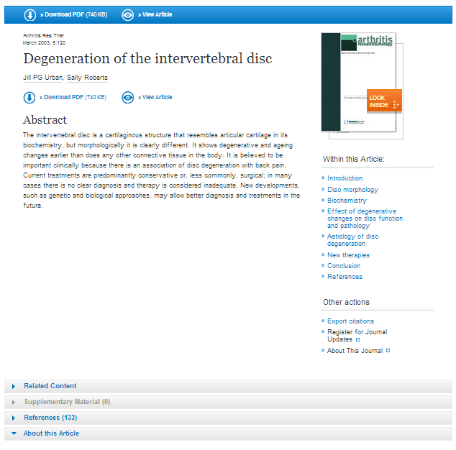
期刊文章
功能概述
下载PDF
浏览(HTML) 文章
期刊标题
出版年限
文章标题
作者
下载PDF
浏览(HTML) 文章
摘要
期刊封面
内容查看(预览) （Look Inside)
在此期刊内的链接（Within this Article Links）
导出参考文献
相关文章
补充材料
参考文献
有关此文章
(1)
(2)
(3)
(4)
(5)
(6)
(7)
(8)
(10)
(11)
(9)
(12)
(13)
(14)
(15)
(16)
(17)

Slide 39
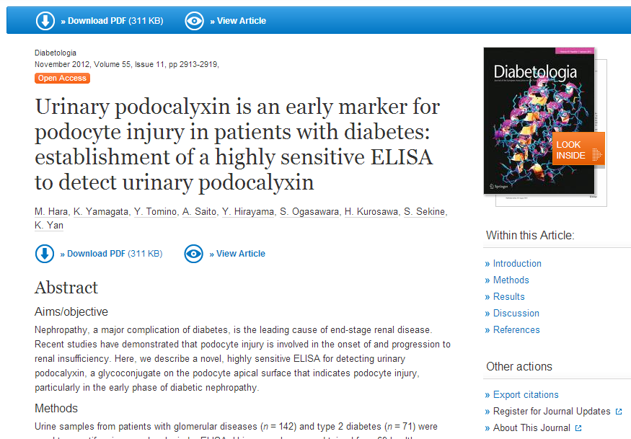
期刊文章
下载 PDF 和 内容查看的不同之处
在左上方比较显著的位置有“下载PDF”（Download PDF）功能的标识
该功能重复出现在标题下面。PDF 文件可以被保存，打
印和标注
“内容查看”（Look Inside）链接只有预览功能

Slide 40
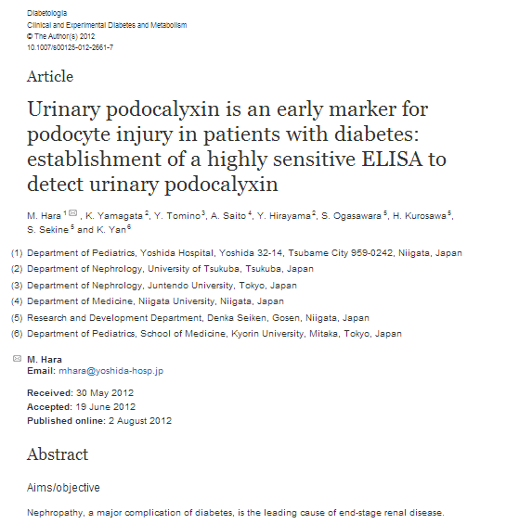
期刊摘要–查看文章
查看文章
该链接提供了文章HTML形式的页面
该功能重复出现在标题下面

Slide 41
期刊文章
标题和作者信息
新设计突出了文章标题
在上方稍小的字体中您可以找到相关的期刊信息
作者信息在标题下方。此文章所有作者都有个别链接，连到该作者的所有作品搜索结果页面上。
(2)
(1)
(3)

Slide 42
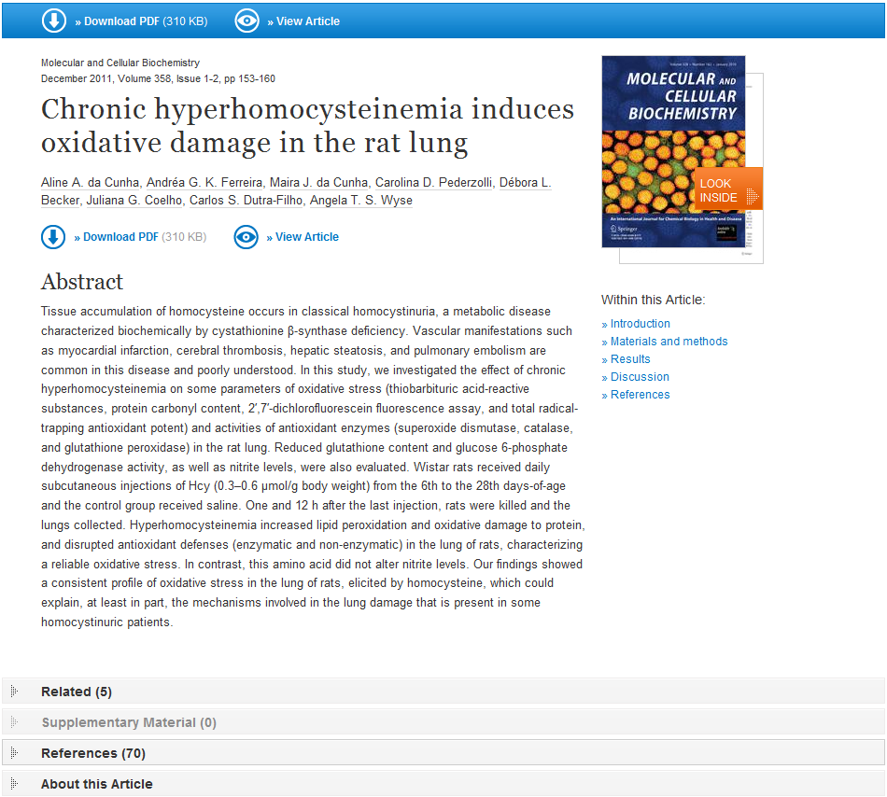
期刊文章
摘要 在此期刊内“Within this Article” 链接
在标题下方是概要，也就是文章内容的总结
在封面图片的下方，会提供不同的链接，如果您有接入权限，这些文字将以HTML形式显示；如果没有权限，将以普通文本形式显示
(2)
(1)
Notes:
“Within this article” links display only when a fulltext HTML version exists.

Slide 43
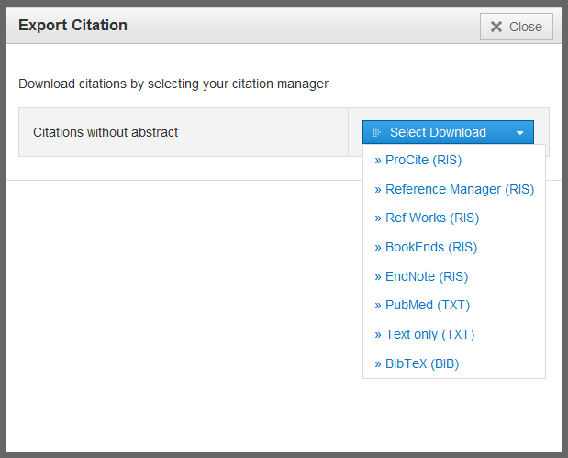
期刊文章
导出文献
1. 在期刊封面下面，这些链接可以导出参考文献
文献可以用以下几种格式导出:
ProCite (RIS)
Reference Manager (RIS)
Ref Works (RIS)
EndNote (RIS)
PubMed (TXT)
Text only (TXT)
BibTeX (BIB)
(1)

Slide 44
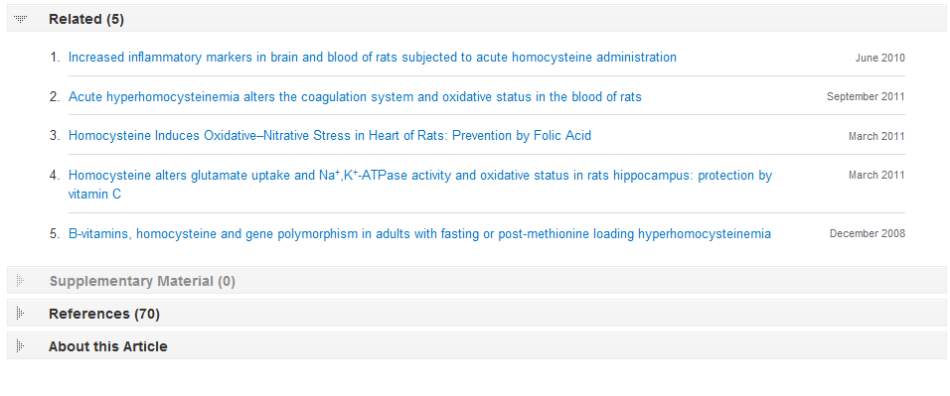
期刊文章
相关内容 在此区内您可以看到本网站提供的相关文章链接

Slide 45
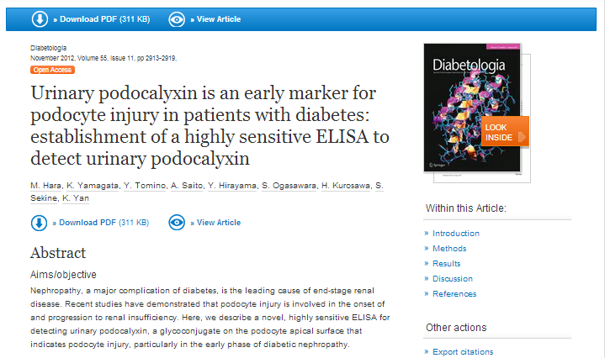
期刊文章
补充材料 1. 如果有补充材料，将会以列表形式在下方显示
(1)

Slide 46
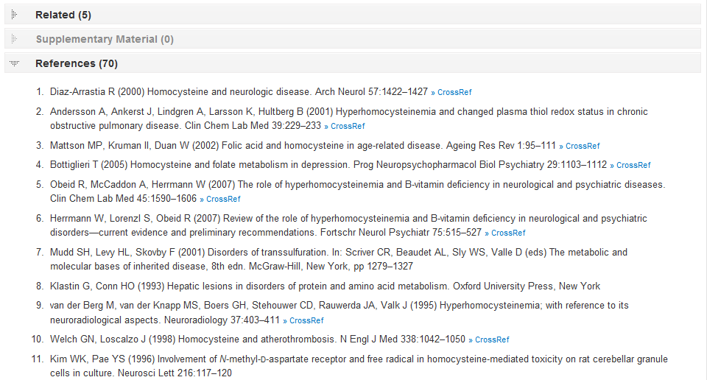
期刊文章
参考文献 此页面为文章作者使用的参考文献列表
通过 “CrossRef” 链接，大部分的参考文献可以链接到原始出处

Slide 47
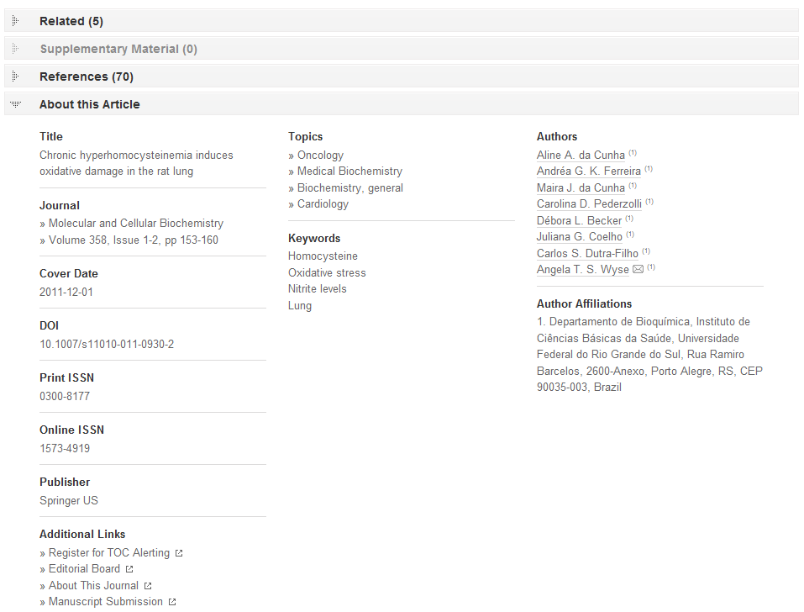
关于此文章
1.在左边的列表中，您可以看到书目信息
2. 在页面的下方有额外的链接 “Additional Links”
TOC提醒注册
投稿
编辑信息
更多信息
3.主题/关键词 这些链接指向一个相关主题的搜索结果列表，列表中关键词无链接
4. 在页面右侧您可以看到作者信息和所属单位或机构信息
期刊文章
(1)
(4)
(3)
(2)

